Slide 1

Análisis de Señales
Señales exponenciales y sinusoidales
Dr. José Ramón Iglesias
DSP-ASIC BUILDER GROUP
Director Semillero TRIAC
Ingenieria Electronica
Universidad Popular del Cesar

Slide 2

Agenda
1
Señales exponenciales y sinusoidales
2 Sistemas continuos y discretos
3
Propiedades b´asicas de los sistemas

Slide 3
Sen˜ales continuas exponencial compleja y sinusoidal
Definicion
La señal continua exponencial compleja es de la forma
x (t) = Ce^{at},
12
10
8
voltaje(V)
6
4
2
0
0
100
200
300 400
tiempo(ms)
500
600
700
Figura: Descarga de un condensador.

Slide 4
Sen˜ales exponencial reales
3
2.5
2
1.5
1
0.5
C
−10
−8
−6
−4
−2
0
2
4
6
8
10
3
2.5
2
1.5
1
C
0.5
−10
−8
−6
−4
−2
0
2
4
6
8
10
Figura: Exponencial real continua x (t) = Ce^{at}

Slide 5
Sen˜ales perio´dicas exponencial compleja y sinusoidal
Se obtiene considerando el campo puramente imaginario
x (t) = e^{jωo t}

Slide 6
Sen˜ales perio´dicas exponencial compleja y sinusoidal
Se obtiene considerando el campo puramente imaginario
x (t) = e^{jωo t}
Esta sen˜al ser´a peri´odica con periodo T si
_{e}jωo t _{= e}jωo (t+T ) _{= e}jωo t_{e}jωo T

Slide 7
Sen˜ales perio´dicas exponencial compleja y sinusoidal
Se obtiene considerando el campo puramente imaginario
x (t) = e^{jωo t}
Esta sen˜al ser´a peri´odica con periodo T si
_{e}jωo t _{= e}jωo (t+T ) _{= e}jωo t_{e}jωo T
Para que sea periódica debemos tener
_{e}jωo T ₌ ₁

Slide 8
Sen˜ales perio´dicas exponencial compleja y sinusoidal
Usando la relación de Euler, la exponencial compleja se puede escribir en términos de señales sinusoidales con el mismo periodo fundamental
e^{jω0t} = cos ω₀t + j sen ω₀t

Slide 9
Sen˜ales perio´dicas exponencial compleja y sinusoidal
Usando la relación de Euler, la exponencial compleja se puede escribir en términos de se¿ñales sinusoidales con el mismo periodo fundamental
e^{jω0t} = cos ω₀t + j sen ω₀t
Si ω₀ = 0, entonces x (t) = 1, la cual es periódica para cualquier valor de T . Si ω₀ ≠ 0 entonces el periodo fundamental T₀ de x (t) es
2π
T₀ =
|ω₀|

Slide 10
Sen˜ales perio´dicas exponencial compleja y sinusoidal
Una señal relacionada en forma muy estrecha con la exponencial periódica compleja es la señal sinusoidal
x (t) = A cos (ω₀t + φ)
1.5
1
A
φ
0.5
0
−0.5
−1
−1.5
−10
−5
0
5
10
Figura: Señal sinusoidal continua x (t) = A cos(ω₀t + φ)

Slide 11
Sen˜ales perio´dicas exponencial compleja y sinusoidal
2
1
Parte real
Usando la relaci´on de Euler, la exponencial compleja se puede escribir en t´erminos de sen˜ales sinusoidales con el mismo periodo fundamental
0
−1
−2
0
2
4
t
6
8
10
2
Parte imaginaria
1
0
e^{jω0t} = cos ω₀t + j sen ω₀t
−1
−2
0
2
4
t
6
8
10
Figura: Parte imaginaria y real de una exponencial compleja

Slide 12
Sen˜ales perio´dicas exponencial compleja y sinusoidal
Usando la relaci´on de Euler
Ae^{j(ω0t+φ)} = A cos (ω₀t + φ) + jA sen (ω₀t + φ)
Ae^{−j(ω0t+φ)} = A cos (ω₀t + φ) − jA sen (ω₀t + φ)
La señal sinusoidal en términos de exponenciales complejas períodicas
2A cos (ω₀t + φ) = Ae^{j(ω0t+φ)} + Ae^{−j(ω0t+φ)}
_{e}j(ω0t+φ) _{+ e}−j(ω0t+φ)
A cos (ω₀t + φ) = A
2
A
A
jφ jω t
−jφ −jω t
A cos (ω t + φ) = e e + e e
0
0
0
2
2

Slide 13
Sen˜ales perio´dicas exponencial compleja y sinusoidal
Usando la relaci´on de Euler
2
1
Parte real
jω t
0
e = cos ω t + j sen ω t
0
0 0
−1
−2
0
2
4
t
6
8
10
2
1
0
−1
−2
Parte imaginaria
0
2
4
t
6
8
10
Figura: Parte imaginaria y real de una exponencial compleja

Slide 14
Sen˜ales perio´dicas exponencial compleja y sinusoidal
Usando la relaci´on de Euler
2
1
Parte real
jω t
0
e = cos ω t + j sen ω t
0
0 0
−1
Podemos expresar una sinusoidal en t´erminos de la sen˜al exponencial compleja
A cos (ω0t + φ) = ARe e^{j(ω0 )t+φ}
−2
0
2
4
t
6
8
10
2
Parte imaginaria
1
0
−1
−2
0
2
4
t
6
8
10
Figura: Parte imaginaria y real de
una exponencial compleja

Slide 15
Sen˜ales perio´dicas exponencial compleja y sinusoidal
Usando la relaci´on de Euler
2
1
Parte real
jω t
0
e = cos ω t + j sen ω t
0
0 0
−1
Podemos expresar una sinusoidal en t´erminos de la sen˜al exponencial compleja
A cos (ω0t + φ) = ARe e^{j(ω0 )t+φ}
Para la parte imaginaria
−2
0
2
4
t
6
8
10
2
Parte imaginaria
1
0
−1
−2
A sen (ω0t + φ) = AIm e^{j(ω0 )t+φ}
0
2
4
t
6
8
10
Figura: Parte imaginaria y real de
una exponencial compleja

Slide 16
Sen˜ales perio´dicas exponencial compleja y sinusoidal
1.5
1
0.5
0
−0.5
−1
−1.5
−5
0
5
Figura: Relación entre la frecuencia fundamental y el periodo; T₁ < T₂ < T₃,
ω₁ > ω₂ > ω₃

Slide 17
Sen˜ales perio´dicas exponencial compleja y sinusoidal
T1, ω
1
1
0
Definicion
2π
−1
0
T2, ω
2
−5
5
T₀ =
|ω₀|
1
0
El periodo fundamental T₀ de una sen˜al sinusoidal continua o una exponencial compleja periódica es inversamente
−1
−5
0
5
T3, ω
3
1
0
proporcional a |ω₀|, a la cual
−1
−5
0
5
nos referimos como frecuencia fundamental
Figura: Relación entre la frecuencia fundamental y el periodo;
T₁ < T₂ < T₃, ω₁ > ω₂ > ω₃

Slide 18
Conjuntos de exponenciales complejas relacionadas armónicamente
Son conjuntos de exponenciales periódicas , las cuales son periódicas, con un periodo comu´n T₀. Para que sea peri´odica con periodo T₀
e^{jωT0} = 1,

Slide 19
Conjuntos de exponenciales complejas relacionadas armónicamente
Son conjuntos de exponenciales periódicas , las cuales son periódicas, con un periodo comu´n T₀. Para que sea peri´odica con periodo T₀
e^{jωT0} = 1,
lo cual implica que ωT₀ sea un múltiplo de 2π
ωT₀ = 2πk,
k = 0, ±1, ±2, ...

Slide 20
Conjuntos de exponenciales complejas relacionadas armónicamente
Son conjuntos de exponenciales periódicas , las cuales son periódicas, con un periodo comu´n T₀. Para que sea peri´odica con periodo T₀
e^{jωT0} = 1,
lo cual implica que ωT₀ sea un múltiplo de 2π
ωT₀ = 2πk,
k = 0, ±1, ±2, ...
Por lo tanto
2π
ω = k
T₀

Slide 21
Conjuntos de exponenciales complejas relacionadas armónicamente
. .
φ_{k} (t) = e^{jkω0t} k = 0, ±1, ±2, .
Para k = 0, φ_{k} (t) es una constante, mientras que para cualquier otro valor de k, φ_{k} (t) es periodica´ con frecuencia fundamental |k|ω₀ y periodo fundamental
2π T₀
=
|k|ω₀ |k|

Slide 22
Sen˜ales exponencial complejas generales
En una exponencial compleja Ce^{at} donde C se expresa en forma polar y a en forma rectangular
jθ
C = |C|e
y
a = r + jω₀

Slide 23
Sen˜ales exponencial complejas generales
En una exponencial compleja Ce^{at} donde C se expresa en forma polar y a en forma rectangular
jθ
C = |C|e
y
a = r + jω₀
Entonces
_{Ce}at _{= |C|e}jθ_{e}(r +jω0)t _{= |C|e}rt_{e}j(ω0t+θ)

Slide 24
Sen˜ales exponencial complejas generales
En una exponencial compleja Ce^{at} donde C se expresa en forma polar y a en forma rectangular
jθ
C = |C|e
y
a = r + jω₀
Entonces
_{Ce}at _{= |C|e}jθ_{e}(r +jω0)t _{= |C|e}rt_{e}j(ω0t+θ)
Usando la relaci´on de Euler
Ce^{at} = |C|e^{rt} cos(ω₀t + θ) + j|C|e^{rt} sen(ω₀t + θ)

Slide 25
Sen˜ales exponencial complejas generales
r>0
5
0
−5
0
2
4
6
8
10
r<0
1
0.5
0
−0.5
−1
0
2
4
6
8
10
Figura: Senñales sinusoidal creciente y decreciente x (t) = Ce^{rt} cos(ω₀t + θ)

Slide 26
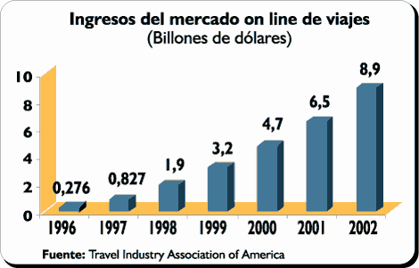
Sen˜ales discretas exponencial compleja y sinusoidal
En tiempo discreto la sen˜al o secuencia exponencial compleja est´a definida por
x [n] = Cα^{n},
donde C y a son, en general, nu´meros complejos.
Figura: Ingresos del mercado online de viajes

Slide 27
Sen˜ales discretas exponencial compleja y sinusoidal
En tiempo discreto la sen˜al o secuencia exponencial compleja est´a definida por
x [n] = Cα^{n},
donde C y a son, en general, nu´meros complejos.
Se puede escribir como
x [n] = Ce^{βn},
Figura: Ingresos del mercado online de viajes
donde
α = e^{β}

Slide 28
Sen˜ales exponenciales reales
(a)
1000
800
600
400
200
0
0
2
4
6
8
10
(b)
1
0.8
0.6
0.4
0.2
0
0
2
4
6
8
10
Figura: Señal exponencial real x [n] = Cα^{n} (a)α > 1; (b)0 < α < 1

Slide 29
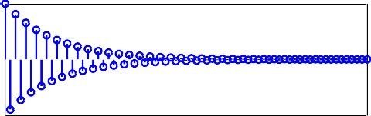
Sen˜ales exponenciales reales
a)
40
20
0
−20
−40
0
10
20
30
40
50
60
70
b)
1
0.5
0
−0.5
−1
0
10
20
30
40
50
60
70
Figura: Señal exponencial real x [n] = Cα^{n} (a)α < −1; (b)−1 < α < 0

Slide 30
Sen˜ales sinusoidales
Si β es puramente imaginaria
(a)
1
0
−1
x [n] = e^{βn} = e^{jω0n}
0
5
10
(b)
15
20
1
0
−1
0
5
10
(c)
15
20
1
0
−1
0
5
10
15
20
Figura: Sen˜ales sinusoidales discretas.
(a) cos(2πn/12); (b) cos(8πn/31); (c) cos(n/6)

Slide 31
Sen˜ales sinusoidales
Si β es puramente imaginaria
(a)
1
0
−1
x [n] = e^{βn} = e^{jω0n}
0
5
10
(b)
15
20
Esta señal
est´a relacionada en forma muy estrecha con una señal sinusoidal
1
0
−1
0
5
10
(c)
15
20
1
0
−1
0
5
10
15
20
x [n] = A cos(ω₀n + φ)
Figura: Sen˜ales sinusoidales discretas.
(a) cos(2πn/12); (b) cos(8πn/31); (c) cos(n/6)

Slide 32
Sen˜ales sinusoidales
(a)
Como antes, la relaci´on de Euler nos permite relacionar las exponenciales complejas y sinusoidales
1
0
−1
0
5
10
(b)
15
20
1
0
jω0 n
−1
e = cos(ω₀n) + j sen(ω₀n)
0
5
10
(c)
15
20
1
0
−1
0
5
10
15
20
Figura: Sen˜ales sinusoidales discretas. (a) cos(2πn/12);
(b) cos(8πn/31); (c) cos(n/6)

Slide 33
Sen˜ales sinusoidales
(a)
Como antes, la relaci´on de Euler nos permite relacionar las exponenciales complejas y sinusoidales
1
0
−1
0
5
10
(b)
15
20
1
0
jω0 n
−1
e = cos(ω₀n) + j sen(ω₀n)
0
5
10
(c)
15
20
y
1
0
A cos(ω₀n + φ) =
−1
0
5
10
15
20
A A
_{e}jφ_{e}jω0n _{+ e}−jφ_{e}−jω0n
2 2
Figura: Sen˜ales sinusoidales discretas. (a) cos(2πn/12);
(b) cos(8πn/31); (c) cos(n/6)

Slide 34
Sen˜ales exponencial complejas generales
(a)
Si escribimos C y α en forma polar, a saber
10
0
jθ
C = |C|e
−10
0
2
4
6
8
10
1
0.5
0
−0.5
−1
(b)
0
2
4
6
8
10
Figura: (a)Sen˜ales sinusoidales
crecientes discretas; (b) sinusoidal decreciente discreta.

Slide 35
Sen˜ales exponencial complejas generales
(a)
Si escribimos C y α en forma polar, a saber
10
0
jθ
C = |C|e
jω0
α = |α|e
−10
0
2
4
6
8
10
y
1
(b)
0.5
0
−0.5
−1
0
2
4
6
8
10
Figura: (a)Sen˜ales sinusoidales
crecientes discretas; (b) sinusoidal decreciente discreta.

Slide 36
Sen˜ales exponencial complejas generales
(a)
Si escribimos C y α en forma polar, a saber
10
0
jθ
C = |C|e
−10
0
2
4
6
8
10
y
1
(b)
jω0
α = |α|e
0.5
entonces
0
−0.5
n n
−1
Cα = |C ||α| cos(ω n + θ)
0
2
4
6
8
10
0
+j|C||α|^{n} sen(ω₀n + θ)
Figura: (a)Señales sinusoidales crecientes discretas; (b) sinusoidal decreciente discreta.

Slide 37
Propiedades de periodicidad de exponenciales discretas
Propiedad 1
Considere la exponencial compleja discreta con frecuencia ω₀ + 2π
_{e}j(ω0+2π)n _{= e}j2πn_{e}jω0n _{= e}jω0n

Slide 38
Propiedades de periodicidad de exponenciales discretas
Propiedad 1
Considere la exponencial compleja discreta con frecuencia ω₀ + 2π
_{e}j(ω0+2π)n _{= e}j2πn_{e}jω0n _{= e}jω0n
La exponencial con frecuencia ω₀ + 2π es la misma que aquella con frecuencia ω₀.

Slide 39
Propiedades de periodicidad de exponenciales discretas
Propiedad 1
Considere la exponencial compleja discreta con frecuencia ω₀ + 2π
_{e}j(ω0+2π)n _{= e}j2πn_{e}jω0n _{= e}jω0n
La exponencial con frecuencia ω₀ + 2π es la misma que aquella con frecuencia ω₀.
Para ω₀ = π o cualquier otro multiplo impar de π
e^{jπn} = (e^{jπ} )^{n} = (−1)^{n}
De manera que la señal oscila rápidamente, cambiado el signo en cada punto de tiempo.

Slide 40
Propiedades de periodicidad de exponenciales discretas
Propiedad 2
Para que la señal e^{jω0n} sea periódica con periodo N > 0, debemos tener
_{e}jω0(n+N) _{= e}jω0n

Slide 41
Propiedades de periodicidad de exponenciales discretas
Propiedad 2
Para que la señal e^{jω0n} sea periódica con periodo N > 0, debemos tener
_{e}jω0(n+N) _{= e}jω0n
o, de manera equivalente
_{e}jω0N ₌ ₁

Slide 42
Propiedades de periodicidad de exponenciales discretas
Propiedad 2
Para que la señal e^{jω0n} sea periódica con periodo N > 0, debemos tener
_{e}jω0(n+N) _{= e}jω0n
o, de manera equivalente
_{e}jω0N ₌ ₁
Para que se cumpla ω₀N debe ser un múltiplo de 2π. Debe haber un entero m tal que
ω₀N = 2πm

Slide 43
Propiedades de periodicidad de exponenciales discretas
Propiedad 2
Para que la sen˜al e^{jω0n} sea periódica con periodo N > 0, debemos tener
_{e}jω0(n+N) _{= e}jω0n
o, de manera equivalente
_{e}jω0N ₌ ₁
Para que se cumpla ω₀N debe ser un múltiplo de 2π. Debe haber un entero m tal que
ω₀N = 2πm
o equivalente
ω₀ ₌ m
2π N

Slide 44
Secuencia de sinusoidales discretas para diferentes frecuencias
x[n]=cos(0*n) x[n]=cos(pi*n/8) x[n]=cos(pi*n/4) 1 1
0.5 0.5
0 0
−0.5 −0.5
1
0.5
0
−0.5
−1
−1 −1
20 0 10 20 0
0
10
10 20
x[n]=cos(3*pi*n/2)
x[n]=cos(pi*n/2)
x[n]=cos(pi*n)
1
1
1
0.5
0.5
0.5
0
0
0
−0.5
−0.5
−0.5
−1
−1
−1
0
10
20 0
10
20 0
10
20
Figura: Secuencia de sinusoidales discretas para diferentes frecuencias

Slide 45
Secuencia de sinusoidales discretas para diferentes frecuencias
x[n]=cos(pi*n/2) x[n]=cos(pi*n) x[n]=cos(3*pi*n/2) 1 1
0.5 0.5
0 0
−0.5 −0.5
1
0.5
0
−0.5
−1
−1 −1
20 0 10 20 0
0
10
10
20
x[n]=cos(7*pi*n/4) x[n]=cos(15*pi*n/8)
x[n]=cos(2*pi*n)
1
1
1
0.5
0.5
0.5
0
0
0
−0.5
−0.5
−0.5
−1
−1
−1
0
10
20 0
10
20 0
10
20
Figura: Secuencia de sinusoidales discretas para diferentes frecuencias

Slide 46
Propiedades
Continuas e^{jω0t}
Discretas e^{jω0n}
Sen˜ales para distintos valores de ω₀.
Sen˜ales id´enticas para valores de ω₀ separadas por múltiplo de 2π.

Slide 47
Propiedades
Continuas e^{jω0t}
Discretas e^{jω0n}
Sen˜ales para distintos valores de ω₀.
Periódica para cualquier elecci´on de ω₀.
Sen˜ales id´enticas para valores de ω₀ separadas por múltiplo de 2π.
Peri´odica s´olo si ω₀ = 2πm/N para algunos enteros N > 0 y m.

Slide 48
Propiedades
Continuas e^{jω0t}
Discretas e^{jω0n}
Sen˜ales para distintos valores de ω₀.
Periódica para cualquier elecci´on de ω₀.
Frecuencia fundamental ω₀.
Sen˜ales id´enticas para valores de ω₀ separadas por múltiplo de 2π.
Peri´odica s´olo si ω₀ = 2πm/N para algunos enteros N > 0 y m.
Frecuencia fundamental ω₀/m (se supone que m y N no tienen ningu´n factor en comu´n).

Slide 49
Propiedades
Continuas e^{jω0t}
Discretas e^{jω0n}
Sen˜ales para distintos valores de ω₀.
Periódica para cualquier elecci´on de ω₀.
Frecuencia fundamental ω₀.
Periodo fundamental
ω₀ = 0 :indefinido
2π
Sen˜ales id´enticas para valores de ω₀ separadas por múltiplo de 2π.
Peri´odica s´olo si ω₀ = 2πm/N para algunos enteros N > 0 y m.
Frecuencia fundamental ω₀/m (se supone que m y N no tienen ningu´n factor en comu´n).
Periodo fundamental
ω₀ = 0 :indefinido
2π
ω_{0 ≠} 0 : _{ω}
ω_{0 ≠} 0 : m _{ω}
0
0

Slide 50

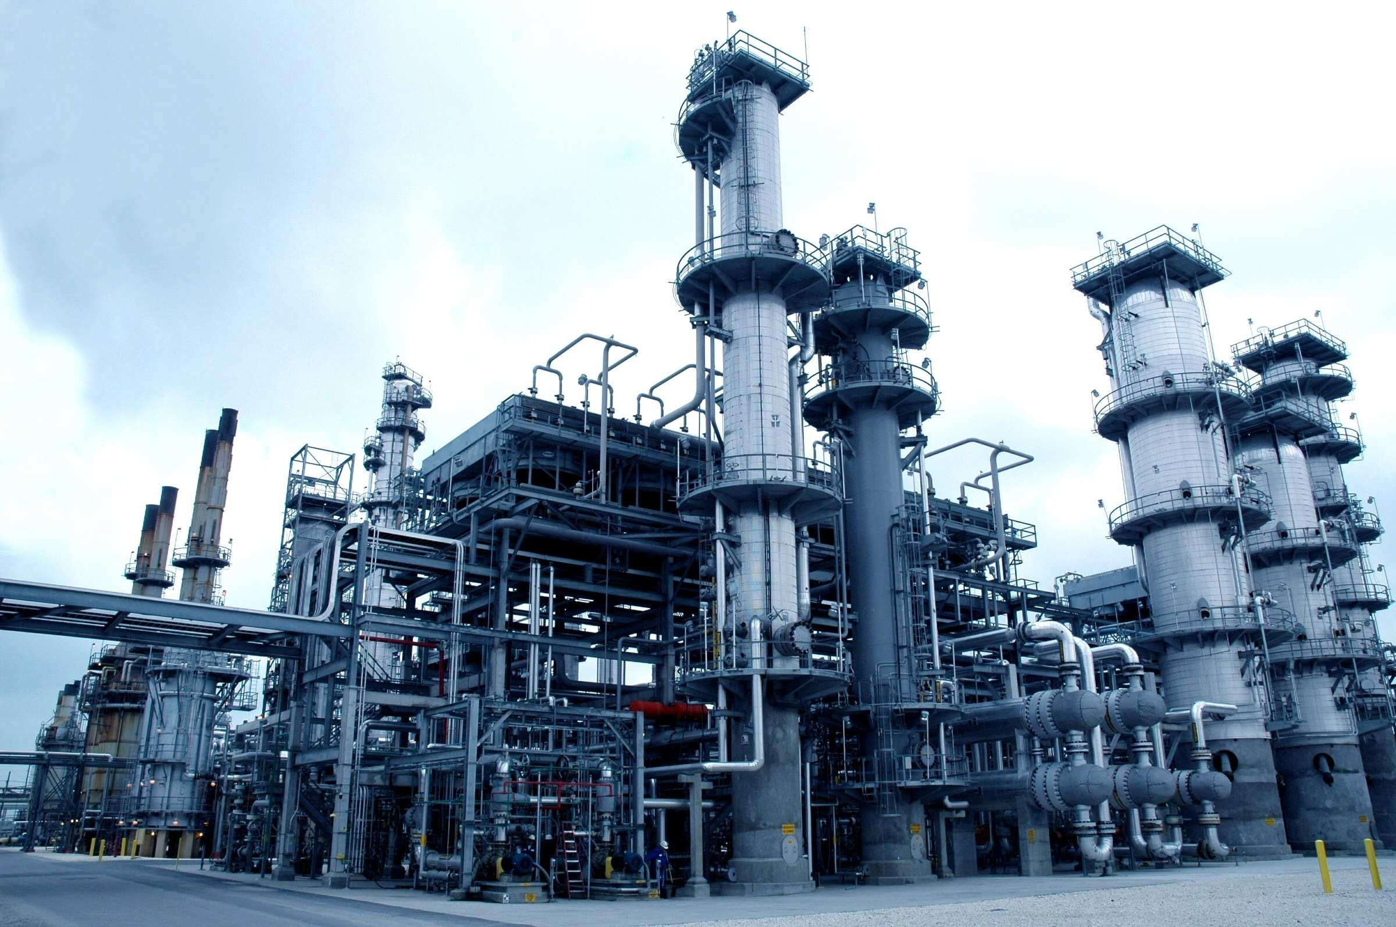
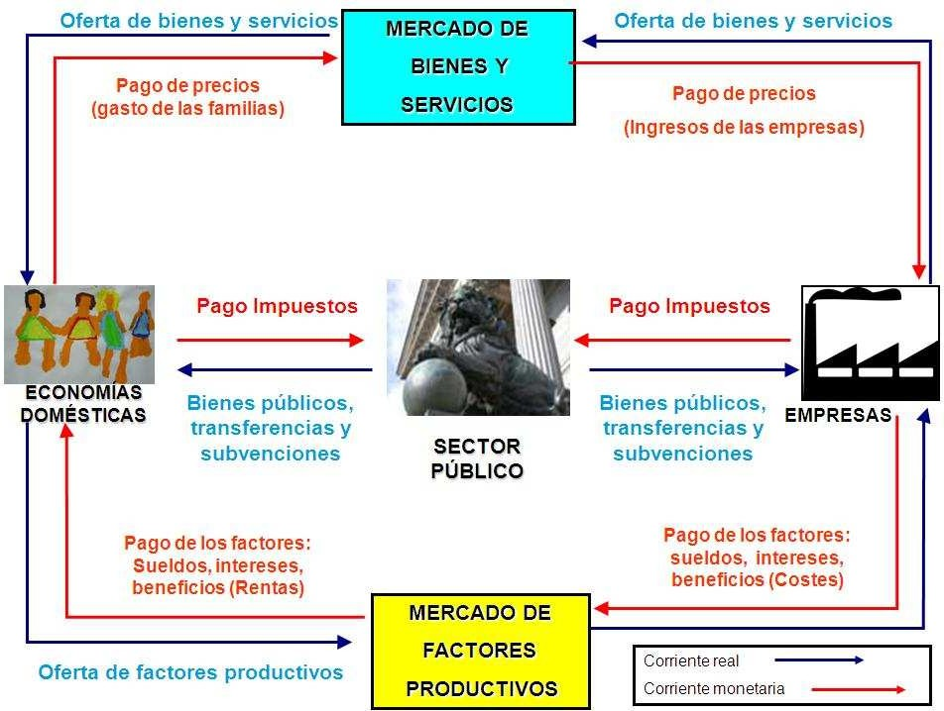

Ejemplos sencillos de sistemas

Slide 51
Ejemplos sencillos de sistemas
Figura: Sistema de transmisión eléctrica.http://ses.jrc.ec.europa.eu//

Slide 52
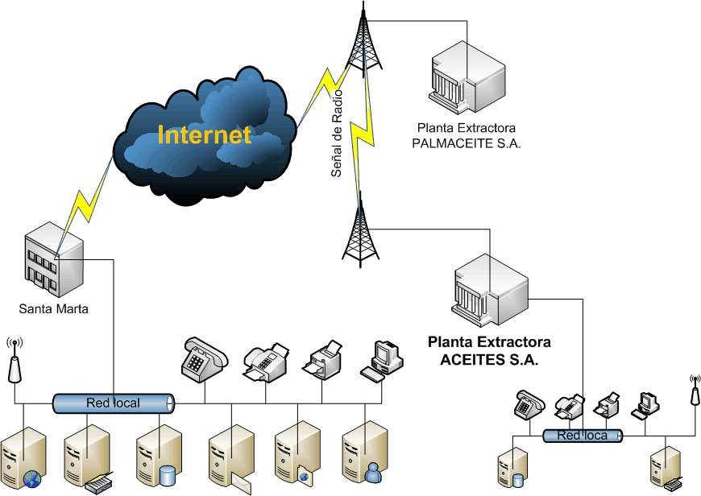
Ejemplos sencillos de sistemas
Figura: Sistema de comunicaciones. Fuente:www.aceitesa.com

Slide 53
Ejemplos sencillos de sistemas
Figura: Refinación de petróleo. Fuente:www.acuna-sa.cl

Slide 54
Ejemplos sencillos de sistemas
Figura: Diagrama circular económico. Fuente:e-ducativa.catedu.es

Slide 55
Ejemplos sencillos de sistemas
Figura: Cuerpo humano. cuerpohumano23.blogspot.com

Slide 56
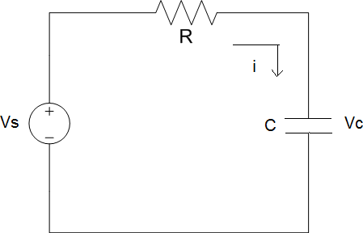
Ejemplos sencillos de sistemas
Considere un circuito RC. Si consideramos a v_{s} (t) como la sen˜al de entrada y a v_{c} (t) como sen˜al de salida. La ca´ıda de voltaje a trav´es del resistor
v_{s} (t) − v_{c} (t)
i (t) =
R
Figura: Circuito eléctrico

Slide 57
Ejemplos sencillos de sistemas
Considere un circuito RC. Si consideramos a v_{s} (t) como la sen˜al de entrada y a v_{c} (t) como sen˜al de salida. La ca´ıda de voltaje a trav´es del resistor
v_{s} (t) − v_{c} (t)
i (t) =
R
La relaci´on b´asica para un condensador, relacionando i (t) con la raz´on del cambio del voltaje
Figura: Circuito eléctrico
dv_{c} (t) dt
i (t) = C

Slide 58
Ejemplos sencillos de sistemas
v_{s} (t) − v_{c} (t)
i (t) =
R
La relaci´on b´asica para un condensador, relacionando i (t) con la raz´on del cambio del voltaje
dv_{c} (t)
i (t) = C
dt
Igualando se obtiene una relación entrada-salida
Figura: Circuito eléctrico
dv_{c} (t) ₊
1 1
v (t) = v (t)
dt
RC
c s
RC

Slide 59
Propiedades b´asicas de los sistemas
Sistemas con y sin memoria Invertibilidad y sistemas inversos Causalidad
Estabilidad
Invariancia en el tiempo Linealidad

Slide 60
Sistemas con y sin memoria
Definicion
Se dice que un sistema es sin memoria si su salida para cada valor de la variable independiente en un tiempo dado depende solamente de la entrada en el mismo tiempo.
y [n] = (2x [n] − x ²[n])²
y [n] = x [n − 1]
y [n] = x [n + 1]

Slide 61

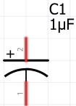
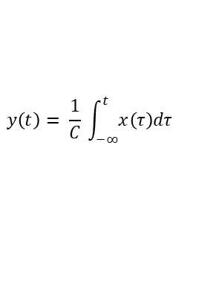
Sistemas con y sin memoria
El ejemplo más común es un sistema con un resistor:
y(t)=Rx(t)
Por otra parte, si el sistema depende de los valores anteriores de la entrada, se lo considera sistema con memoria.
Tal es el caso de un capacitor, cuyo valor de salida depende de lo acumulado desde el tiempo -∞ hasta t.
$$y\left(t\right)= \frac{1}{C} \int_{−∞}^{t}{x\left(τ\right)dτ}$$
Los sistemas sin memoria también se conocen como instantaneos, que son un caso particular de los sistemas dinámicos (con memoria).
Un sistema cuya respuesta en t está determinada por los anteriores T segundos, es decir el intervalo (t–T), se lo conoce como «sistema con memoria finita»

Slide 62
Sistemas con y sin memoria
Definicion
Se dice que un sistema es sin memoria si su salida para cada valor de la variable independiente en un tiempo dado depende solamente de la entrada en el mismo tiempo.
y [n] = (2x [n] − x ²[n])² sin memoria
y [n] = x [n − 1] con memoria
y [n] = x [n + 1] con memoria

Slide 63

Invertibilidad y sistemas inversos
Definicion
Se dice que un sistema es invertible si distintas entradas producen distintas salidas.
Figura: Sistema general invertible

Slide 64
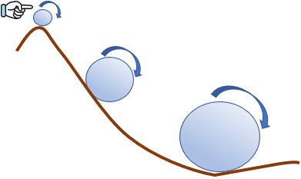
Causalidad
Definicion
Un sistema es CAUSAL (no-anticipativo o físico) si la salida y(t) en un valor arbitrario de tiempo t=t₀ depende solo de la entrada x(t) para t ≤ t₀ , es decir depende solo de los valores presentes y/o pasados de la entrada; no depende de valores futuros
x (t + 1)
x (t) cos(t + 1)
No es posible obtener una salida antes que se aplique la entrada.

Slide 65
y(t) = x(t-1)
Para observar mejor el sistema del ejemplo, se inicia con un desplazamiento negativo. Si t es en segundos, la salida depende de los valores de x hace un segundo atrás (t-1)

Slide 66
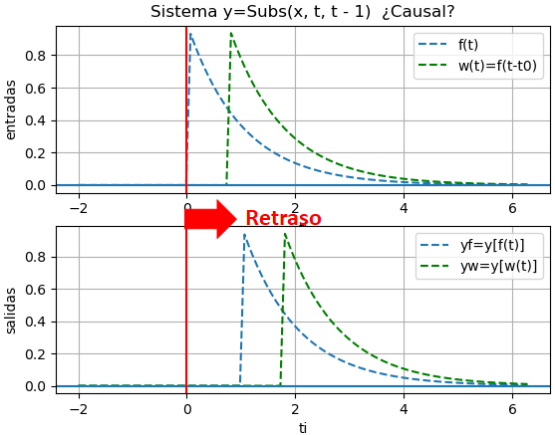

Slide 67
Considere los eventos de interés mundial que se transmiten con un retraso de segundos para corregir «fallos» o por seguridad, se puede aún editar lo que los espectadores en televisión pueden observar, en tiempo «casi real»
Por ejemplo:
» La cadena de televisión NBC transmitirá la ceremonia de apertura de los Juegos Olímpicos con una hora de retraso … eso permitirá a los productores «curar» la cobertura para proporcionar un contexto adecuado.»
En el caso contrario, los sistemas NO CAUSALES muestran una salida anticipada a la señal de entrada. ¿es posible? ¿cómo?

Slide 68
Desplazamiento en tiempo, adelanto
y(t)=x(t+1)
si t es en minutos o años, la salida depende de los valores que x(t) tendría un minuto o año después o (t+1).
Si t es en días, la situación se vuelve complicada de realizar, es como decir: para determinar el valor de la variable y(t) HOY, necesitamos conocer el valor de x(t+1) que es MAÑANA.

Slide 69
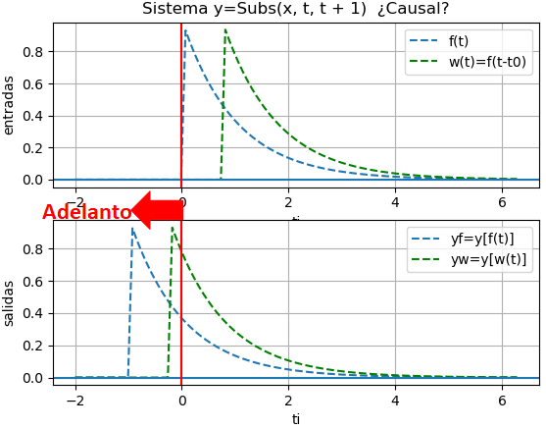
Los sistemas no-casuales por tener variable independiente referenciada a tiempo futuro, no se pueden implementar en tiempo real. Sin embargo si los sistemas no causales se realizan con variables diferentes al tiempo, por ejemplo «espacio» se podrían implementar.

Slide 70
Sistema con amplitud variable en tiempo
Considere el sistema dado por:
y(t)=x(t)cos(t+1)
En este sistema, la salida en cualquier tiempo t es igual a la entrada en el mismo tiempo t multiplicada por un número que varia en el tiempo. Usando q(t) = cos(t+1) que es una función variante en el tiempo, el sistema puede escribirse como
y(t)=x(t)q(t)

Slide 71
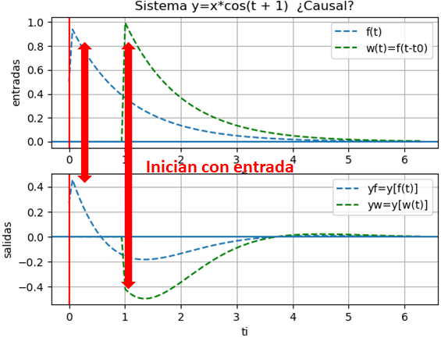
Se observa que solo el valor actual de la entrada x(t) influye en el valor de salida de y(t). Se concluye que el sistema es causal y también sin memoria.

Slide 72
Adelanto e Inversión en tiempo
y(t) = x(-(t+2))

Slide 73
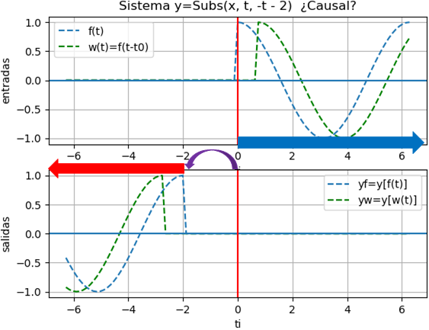
Suponga que x(t) = cos(t) μ(t) para hacer notar el inicio de la señal de entrada

Slide 74
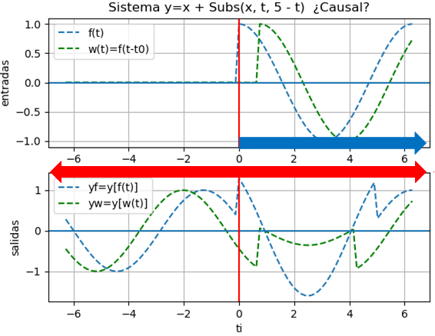
Desplazamiento e inversión en tiempo
y(t) = x(t)+x(5-t)
Suponga que x(t) = cos(t) μ(t) para hacer notar el inicio de la señal de entrada

Slide 75
Descripción a ser aplicada a TeneT:
https://www.youtube.com/watch?v=QxhDXmb2O3k&embeds_euri=http%3A%2F%2Fblog.espol.edu.ec%2F&feature=emb_imp_woyt

Slide 76
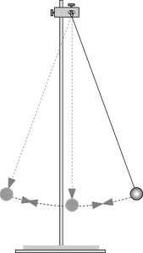
Estabilidad
Definicion
Un sistema estable es aquel en el que entradas pequeñas conducen a respuestas que no divergen.
Figura: P´endulo simple

Slide 77
Invariancia en el tiempo
Definicion
Un sistema es invariante en el tiempo si el comportamiento y características del mismo están fijos en el tiempo.
Figura: Es invariante si R y C son constantes en el tiempo
Por ejemplo, para este circuito RC, los valores de la resistencia y capacitor fijos no varían si se realiza un experimento o medición hoy o mañana.

Slide 78
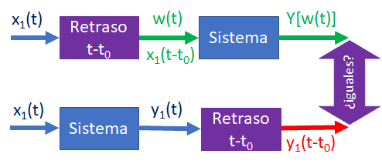
Invariancia en el tiempo
x(t)→y(t)
x(t−t0​)→y(t−t0​)
Expresando lo mismo como: Un sistema es invariante en el tiempo si, ante un desplazamiento de tiempo en la señal de entrada, se ocasiona el mismo desplazamiento en el tiempo en la señal de salida. El resultado se repite si el desplazamiento del tiempo se aplica a la salida del sistema en lugar de la entrada.

Slide 79
Linealidad
Definicion
Un sistema lineal, en tiempo continuo o en tiempo discreto, es aquel que posee la importante propiedad de la superposición. Sea y₁(t) la respuesta del sistema continuo a una entrada x₁(t), y sea y₂(t) la salida correspondiente a la entrada x₂(t). Entonces es lineal si:
La respuesta a x₁(t) + x₂(t) es y₁(t) + y₂(t).
La respuesta a ax₁(t) es ay₁(t), donde a es una constante compleja cualquiera.
En un sistema lineal cumple con el principio de superposición que se compone de la propiedad de aditividad y de la escalabilidad.

Slide 80

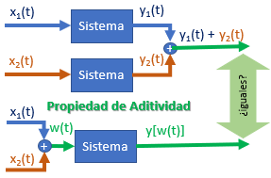
Linealidad
La superposición puede ser un resultado deseado en un sistema de audio que no añada «distorsiones» a lo que ingresa por un micrófono y se reproduce en los parlantes.
Un sistema lineal cumple la propiedad de aditividad, si la respuesta a una suma de señales en la entrada es igual a la suma de las salidas de las señales anteriores.
x1​(t)+x2​(t)→y1​(t)+y2​(t)

Slide 81
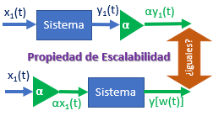
Linealidad
La propiedad de escalabilidad u homogeneidad muestra una relación de «amplificación» o «atenuación» representada por una constante. Para los ejemplos, las constantes a usar son α y β que podrían ser reales o complejas.
αx1​(t)→αy1​(t)
La propiedad de escalabilidad implica que una amplificación o atenuación puede ser aplicada antes o después del sistema, el resultado debería ser semejante.

Slide 82
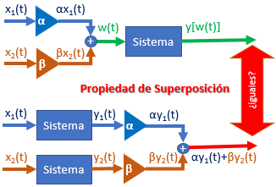
Linealidad
La propiedad de superposición se plantea como una combinación de las propiedades anteriores:
en el tiempo contínuo:
αx1​(t)+βx2​(t)→αy1​(t)+βy2​(t)
en tiempo discreto:
αx1​[n]+βx2​[n]→αy1​[n]+βy2​[n]

Slide 83
Resumen de sesión
Señales exponenciales y sinusoidales Sistemas continuos y discretos Propiedades b´asicas de los sistemas

Slide 84
Siguiente sesión
Sistemas LTI discretos: La suma de convolución Sistemas LTI continuos: La integral de convolución Tarea: realizar la lectura de las secciones
2.1
2.2
del libro Señales y Sistemas, Alan V. Oppenheim, Segunda Edición.

